Slide 1
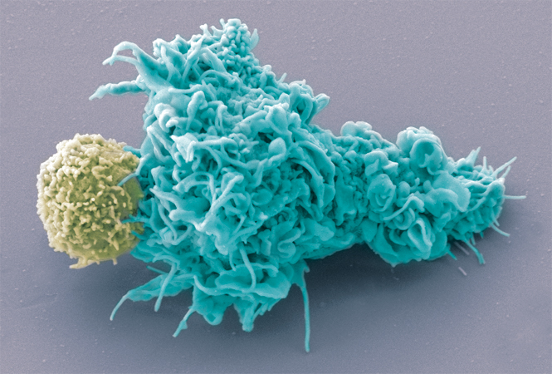
Le système immunitaire
Cell Press
Synapse immunologique entre une cellule T et une cellule dendritique
Image: Olivier Schwartz et Plateforme de Microscopie Electronique, Institut Pasteur

Slide 2


1. Le système immunitaire -Introduction
par Bruno Lemaitre,
Ecole Polytechnique Fédérale de Lausanne
Web: http://ghi.epfl.ch
Support:
Animations et illustrations par HSET ©. Nathalie Debbard, Jean-Pierre Kraehenbuhl
Edition: Claudine Neyen

Slide 3
Introduction à l’immunologie
Les objectifs du module d’immunologie consistent à:
comprendre la structure et la fonction du système immunitaire (des molécules à l’organisme)
donner un aperçu sur les défenses immunitaires innées et adaptatives
découvrir quelques aspects appliqués de l’immunologie: transplantation, vaccination, allergies, maladies auto-immunes
Bibliographie:
Immunologie, par Eric Espinosa et Pascal Chillet, Edition Ellipses
Immunologie fondamentale, par Abul K. Abbas et Andrew Lichtman, Edition Elsevier-Masson

Slide 4
Plan du cours
I. Présentation générale du système immunitaire
II. L’immunité Innée
III. Les récepteurs à l’antigène et les tissues lymphoïdes
IV. La présentation de l’antigène
V. La réponse Immunitaire T: Activation et Mise en place
VI. La réponse Immunitaire T: Mécanismes effecteurs
VII. La réponse B et Conclusion
VIII. Les hypersensibilités et les maladies auto-immunes*
IX. La transplantation*
X. La vaccination*
* Cours donnés par Andrea Ablasser & Adrian Duval

Slide 5
Les interactions hôte-pathogène sont diverses
Symbiose
Commensalisme
Mutualisme
Pathogenèse
Microbiote: une communauté écologique comprenant micro-organismes symbiotes, commensaux et pathogènes associée à un métazoaire
Différents types de pathogènes:
Co-évolués (p. ex. tuberculose, VIH, helminthes) - interactions prolongées
Spécifiques de l’hôte, multi-niches, libres
Opportunistes (p. ex. Aspergillus, Pseudomonas) - interactions sporadiques avec l’hôte

Slide 6
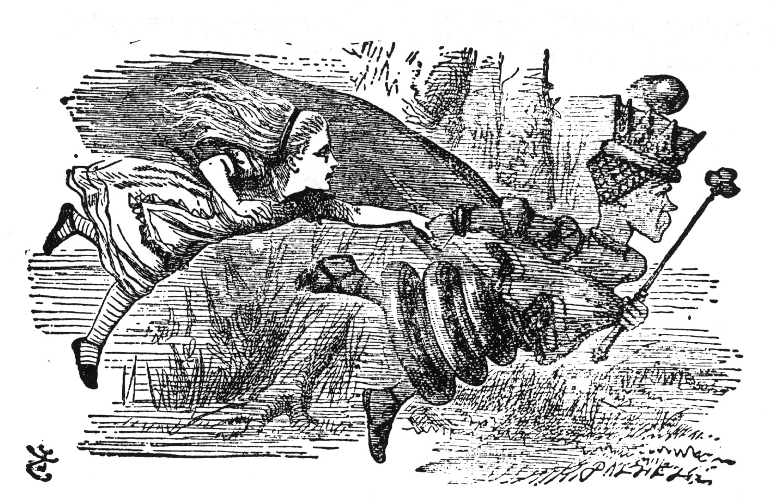
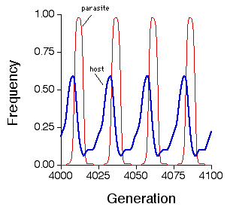
Les interactions hôte-pathogène sont dynamiques
Hypothèse de la reine rouge
Le système immunitaire est coûteux en termes d’allocation de ressources. Ceci génère un trade-off entre immunité et autres fonctions physiologiques.

Slide 7



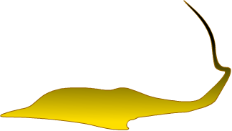

Classes d’agents pathogènes*
Bactéries | Virus | Protozoaires | Helminthes | Champignons
Salmonella | VIH (SIDA) | Plasmodium (Malaria) | Schistosoma (dermatite, hépato-, splénomégalie) | Dermatophytes (mycose cutanée)
Shigella (dysenterie) | Influenza (grippe) | Leishmania (lésions cutanées) | Tenia (asymptomatique) | Saprophytes (mycose sous-cutanée)
Staphylococcus aureus | HAV, HBV (hépatite) | Trypanosoma (maladie du sommeil, de Chagas)
Pneumococcus (otite, pneumonie) | Rotavirus (gastro-entérites) | Toxoplasma gondii (malformations fœtales)
 |  | Entamoeba histolytica (dysentérie)
 |  | Cryptosporidium parvum (diarrhées)

Slide 8
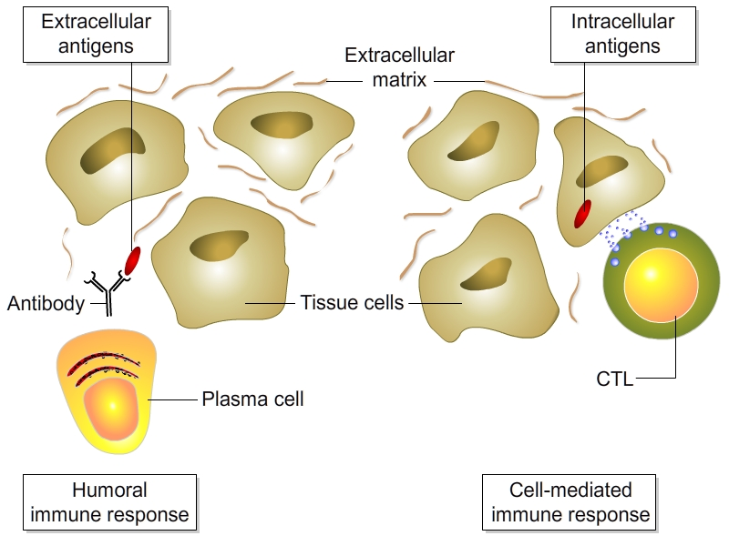
La réponse immunitaire est adaptée aux différents modes de vie des pathogènes

Slide 9

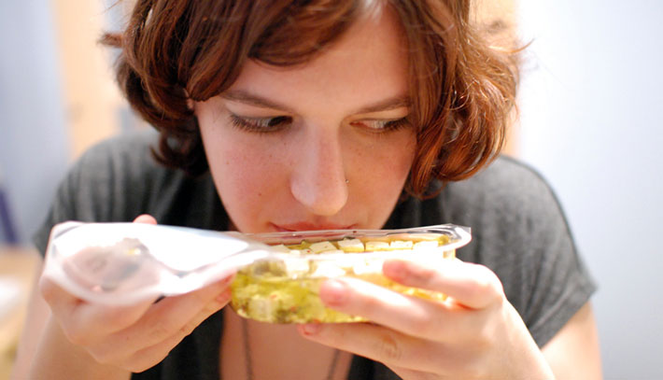
Trois façons de contrer l’infection microbienne
Evitement (comportemental): éviter le contact avec les microbes
Résilience (ou tolérance): mieux supporter les conséquences de l’infection (p. ex. réparer, détoxifier)
Immunité: reconnaître et éliminer les microbes envahissants

Slide 10
Introduction au Système Immunitaire
L’immunité se définit comme la résistance à la maladie, plus spécifiquement aux maladies infectieuses. On appelle système immunitaire l’ensemble des cellules, tissus et molécules qui confèrent cette résistance à l’infection.
Fonction immunitaire | Conséquences
Défense contre les infections | Les individus immunodéprimés ont un risqué élevé d’infections (p. ex. SIDA) Immunité protectrice par vaccins
Tolérance du microbiote (intestinal) | Inflammation chronique si le confinement du microbiote est rompu
Défense contre les tumeurs | Immunothérapie anti-cancer
Reconnaissance de tissus (greffes) et protéines d’origine étrangère | Incompatible avec la transplantation et la thérapie génique

Slide 11
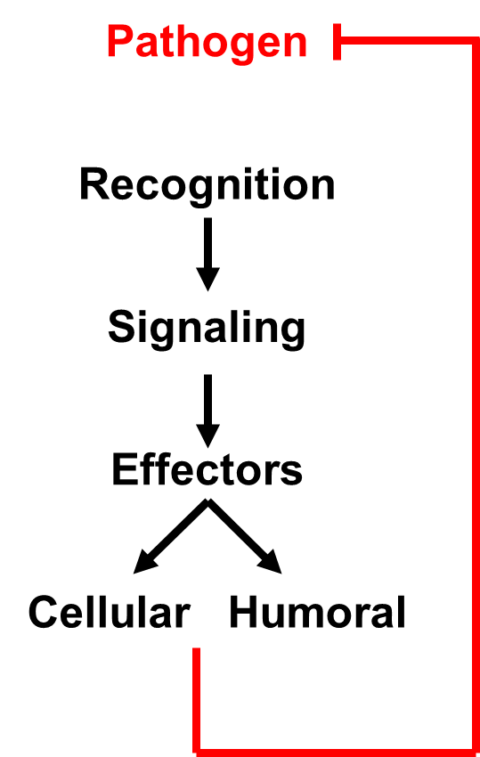
Introduction au Système Immunitaire
Le système immunitaire est basé sur:
  des mécanismes de reconnaissance efficaces (non-soi infectieux)
  des mécanismes effecteurs ciblés
Les maladies immunitaires comportent:
  les déficiences immunitaires
  les maladies auto-immunes / les allergies

Slide 12
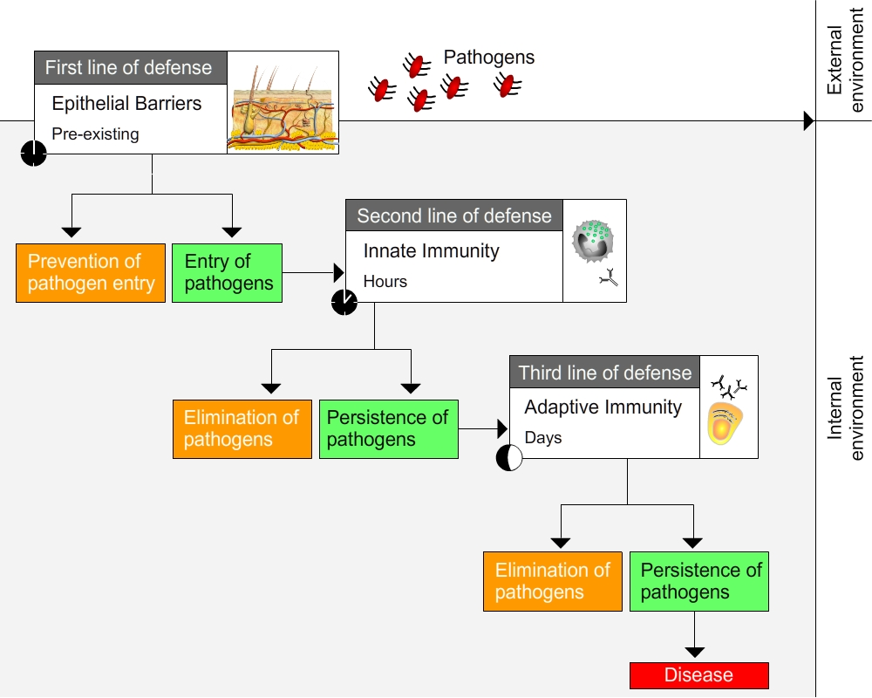
Trois lignes de défense contre l’infection
Barrières épithéliales
Immunité innée
Immunité adaptative
Invertébrés et vertébrés sont exposés aux microbes en permanence.
Les barrières épithéliales et l’immunité innée sont communes aux invertébrés et aux vertébrés.
L’immunité adaptative basée sur les cellules B et T est propre aux vertébrés.

Slide 13
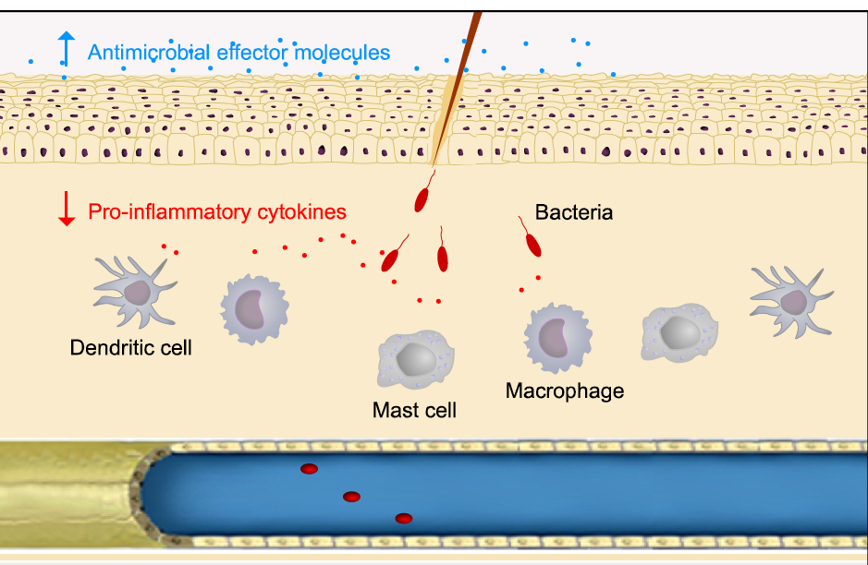
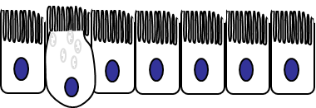
Immunité innée
Le système immunitaire inné consiste en:
des molécules produites par les cellules immunitaires innées ou le foie
  peptides antimicrobiens
  protéines de la phase aiguë
  Complément
une large variété de cellules
  en circulation dans le sang
  et distribuées dans les tissus
  formant des tissus séparant le milieu externe du milieu interne
Macrophages
Mastocytes
Neutrophiles

Slide 14
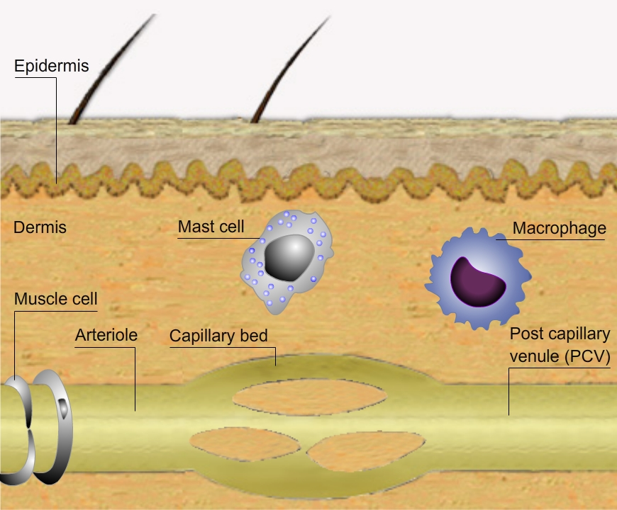
La réponse inflammatoire
Après une lésion du tissu, les mastocytes dégranulent. Les histamines ainsi libérées agissent localement sur les vaisseaux sanguins: le flux sanguin augmente et l’on voit un apport accru de macrophages et de peptides antimicrobiens depuis le vaisseau vers le tissue lésé.
Ces changements constituent la réponse inflammatoire.
Les chimiokines sont des agents chimiotactiques.
Les cytokines sont des molécules sécrétées qui transmettent un signal entre les différents acteurs du système immunitaire.

Slide 15
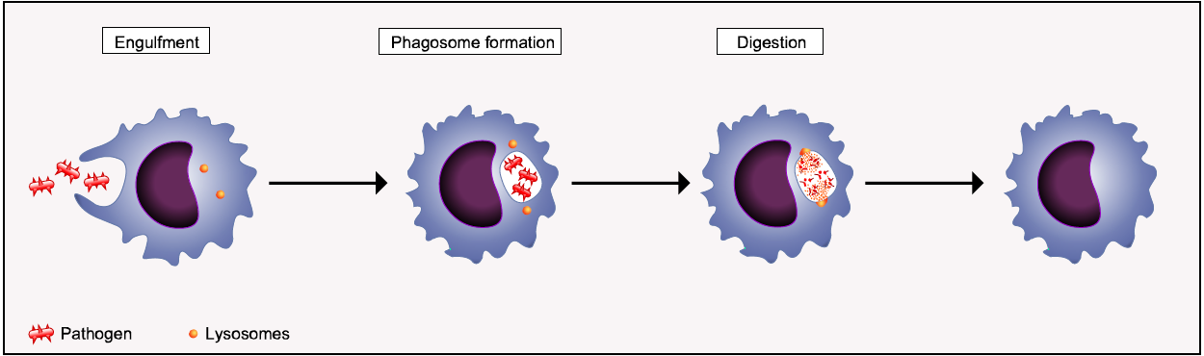
La phagocytose: un mécanisme de défense universel
Les cellules phagocytaires incluent les neutrophils, les macrophages, et les cellules dendritiques (DCs).
Vacuole
Microbes
Lysosome containing enzymes

Slide 16
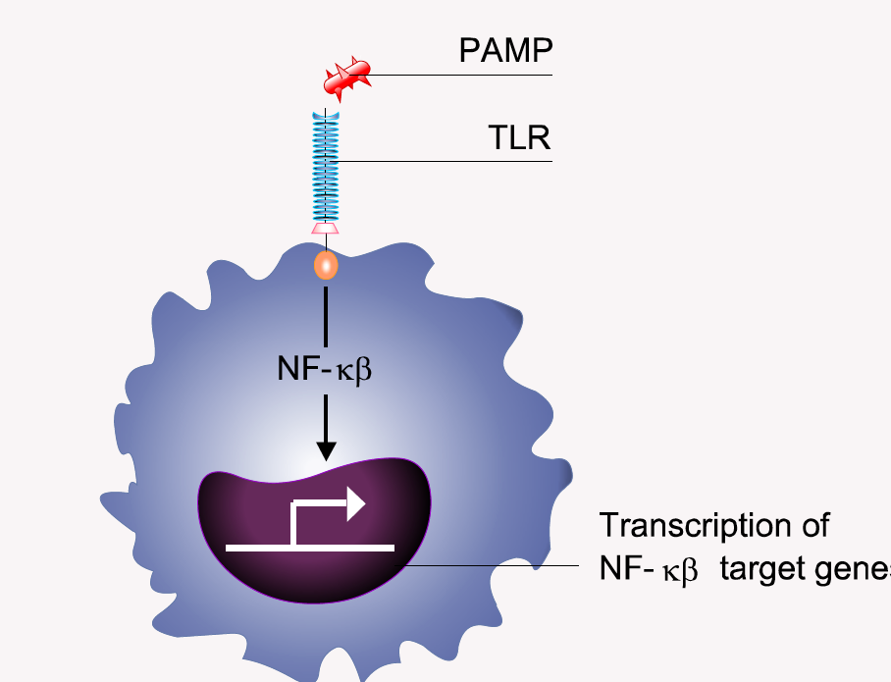
L’immunité innée est déclenchée par des récepteurs détectant des structures moléculaires uniques aux microbes ou par des molécules signifiant un dégât
(e.g. lipopolysaccharide, LPS)
(e.g. TLR4)

Slide 17
Conclusion 1A
La fonction physiologique du système immunitaire est de protéger l’individu contre les infections.
L’immunité innée est une ligne de défense précoce, assurée par des cellules et des molécules présentes en permanence et prêtes à éliminer les microbes infectieux.
Les mécanismes de l’immunité innée sont variés : phagocytose, dégranulation, interférons, peptides antimicrobiens.
L’inflammation est une réaction rapide recrutant des cellules et des molécules du sang au site de l’infection.
Le système immunitaire innée est activée par des récepteurs capables de reconnaître des molécules « signatures », spécifiques des agents infectieux

Slide 18
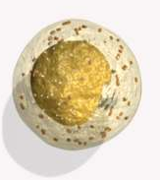

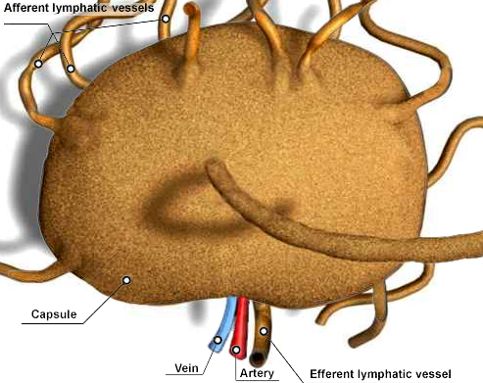
La troisième ligne de défense: l’immunité adaptative
Une défense de l’hôte propre aux vertébrés
Mobilise des défenses adaptées spécifiquement à chaque agent pathogène
Garde une ‘mémoire’ des rencontres précédentes
Le système adaptatif se compose de:
Cellules appelées lymphocytes
Molécules produites par les lymphocytes, y compris les anticorps
Organes appelés organes lymphoïdes où les lymphocytes se divisent et se reproduisent, mûrissent et effectuent certaines de leurs fonctions. Les lymphocytes migrent vers et hors des organes lymphoïdes.

Slide 19
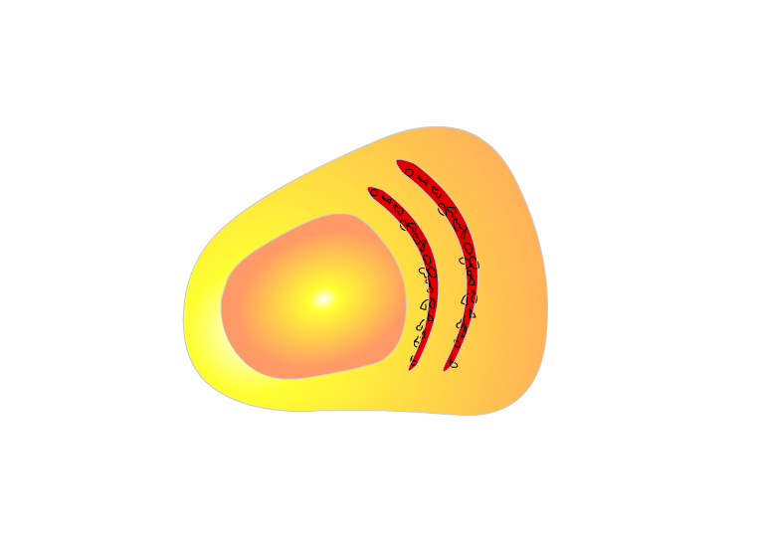
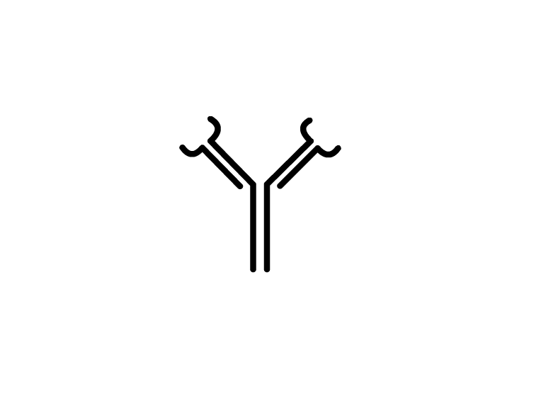
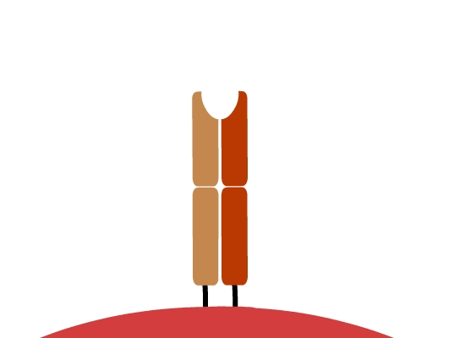
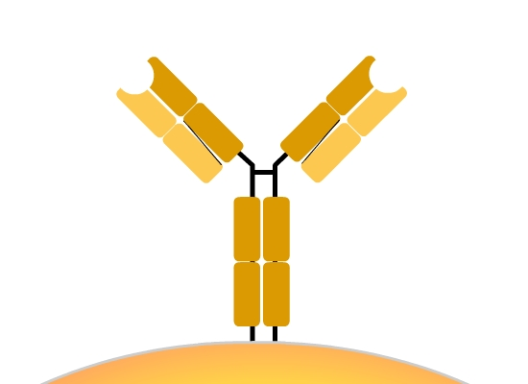
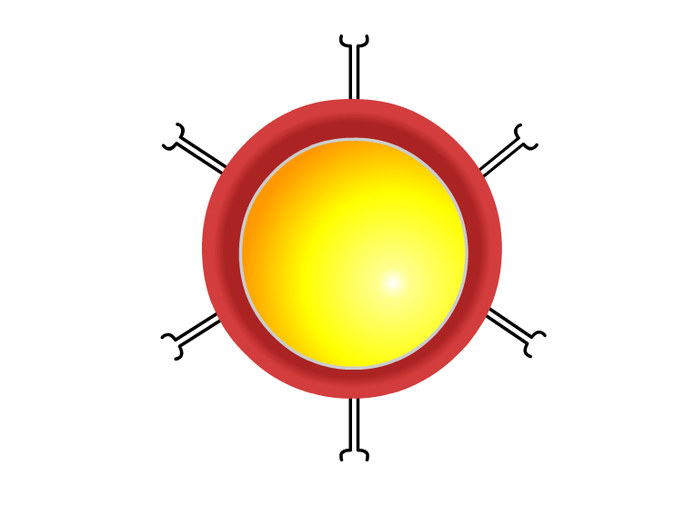
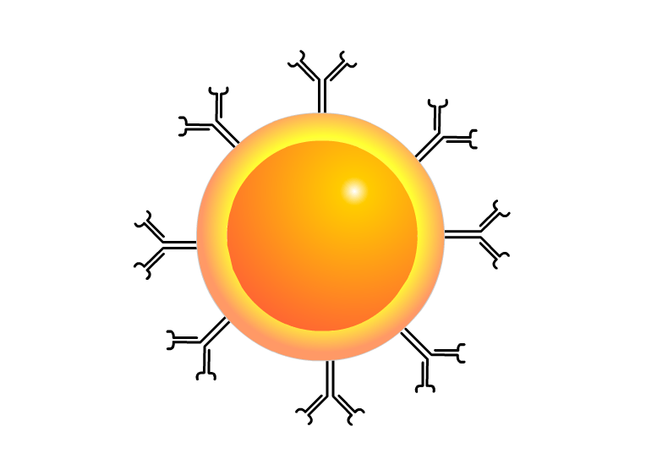
Récepteurs d’antigéne portés par les lymphocytes B et T
Antigen-
binding site
Antigen-
binding site
Antigen-
binding site
V
V
C
C
V
V
C
B cell
B cell receptor
T cell receptor
T cell
Le corps humain contient un répertoire extensif de cellules B et T aux capacités de lier un antigène de façon spécifique.

Slide 20
Génération des répertoires de cellules B et T
Quels sont les mécanismes capables de générer un vaste répertoire de cellules B et T ayant des récepteurs différents?
Quels sont les mécanismes qui empêchent d’activer une réponse immunitaire contre des antigènes du soi?

Slide 21
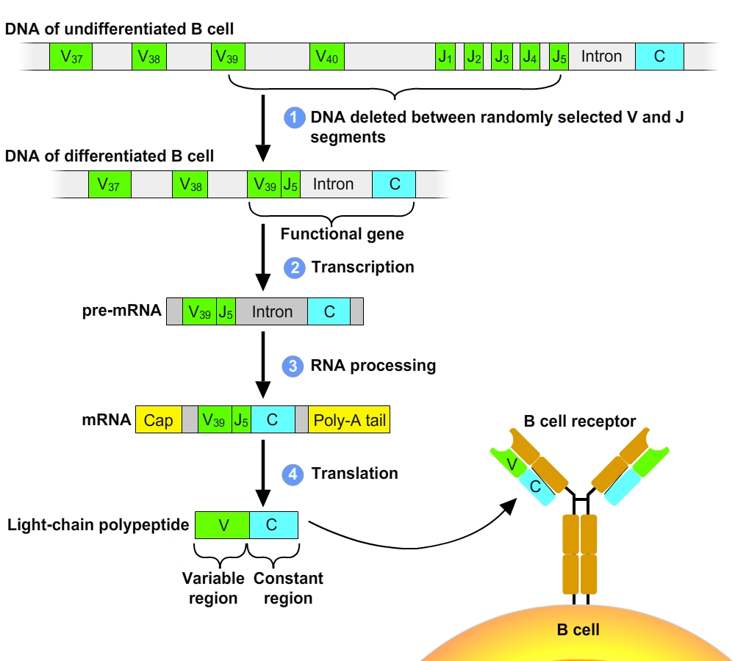
Le réarrangement des gènes des immunoglobulines

Slide 22
Résumé: Génération de la diversité lymphocytaire par réarrangement de gènes
Des différences dans la région variable déterminent la spécificité des récepteurs d’antigènes.
Le gène immunoglobuline (Ig) code pour une chaine du récepteur des cellules B.
Un seul gène de chaine Ig peut générer un multitude de chaines différentes par réarrangement de l’ADN.
L’ADN réarrangé est transcrit et traduit pour donner le récepteur d’antigène.

Slide 23
La tolérance du soi
Les récepteurs d’antigène sont générés par le réarrangement au hasard de l’ADN.
Au cours de leur maturation dans la moelle osseuse ou dans le thymus, les lymphocytes sont testés pour une réactivité au soi.
Les lymphocytes portant des récepteurs spécifiques de molécules du soi sont détruits par apoptose, ou désactivés.

Slide 24
Deux types d’immunité adaptative: humorale et cellulaire
L’immunité humorale est médiée par les anticorps produits par les lymphocytes B.
L’immunité cellulaire est médiée par les lymphocytes T.
2 classes de cellules T:
  CD4 ou cellues T helper (T_{H})
  CD8 ou cellules T cytotoxiques (CTL)

Slide 25
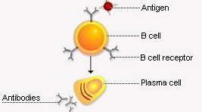
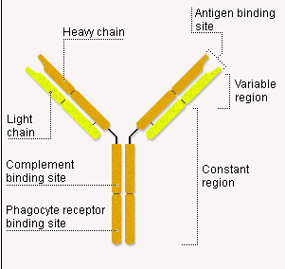
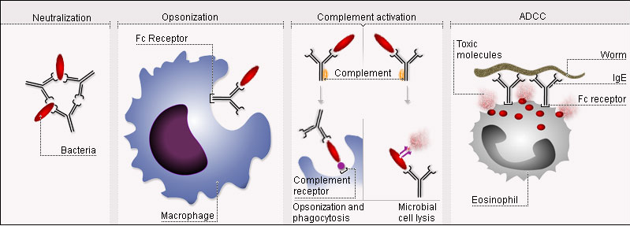
Immunité humorale: les anticorps
Les anticorps sont produits par les lymphocytes B
2 formes: - liés à la membrane: récepteurs
- sécrétés: anticorps
Structure
Fonction

Slide 26
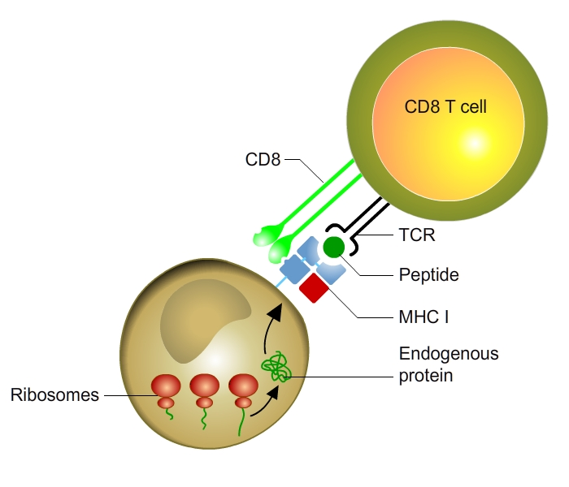
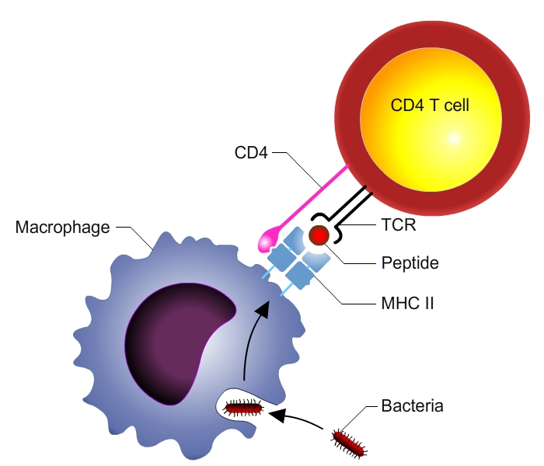
La réponse cellulaire: cellules T CD4 et CD8
Les cellules T CD4 activent les phagocytes pour détruire des microbes ingérés.
Les cellules T CD8 tuent les cellules de l’hôte contenant des virus infectieux.
Les antigènes sont présentés par des molécules du Complexe majeur d’histocompatibilité (MHC).
Les gènes MHC sont fortement polymorphiques. Ils furent découverts grâce à leur rôle dans le rejet de greffe.
2 types:
  MHC classe I: toutes les cellules
  MHC classe II: cellules présentatrices d’antigène (APCs) (cellules dendritiques, cellules B, macrophages)
MHC class I (intracellular antigens)
MHC class II ( mostly extracellular antigens)
Notes:
Up to here: 2h

Slide 27
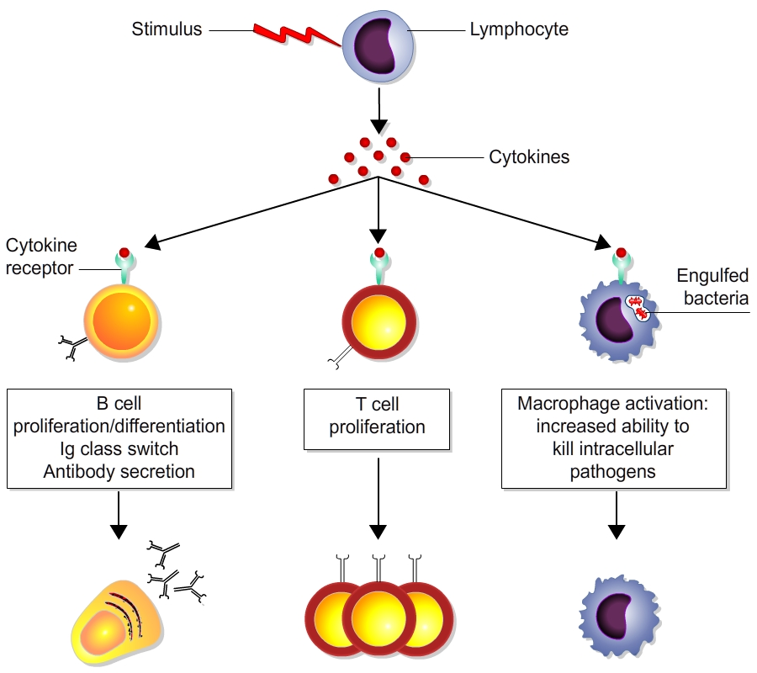
Les cytokines: médiateurs de l’immunité adaptative
Les cytokines sont produites par les lymphocytes B et T et d’autres cellules immunitaires. Elles comprennent:
  Interleukines
  Interférons
  Chimiokines
Stimulent la prolifération des cellules T
Stimulent la production d’anticorps
Activent les lymphocytes et macrophages

Slide 28
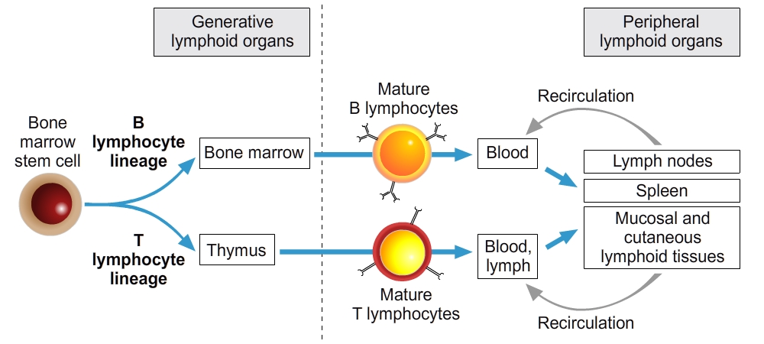
Maturation et circulation des lymphocytes
Les lymphocytes se développent à partir de précurseurs dans les organes lymphoïdes primaires (la moelle osseuse et le thymus).
Les lymphocytes matures rejoignent les organes lymphoïdes secondaires, où ils répondent aux antigènes étrangers. A partir d’ici, ils recirculent dans le sang et la lymphe.

Slide 29
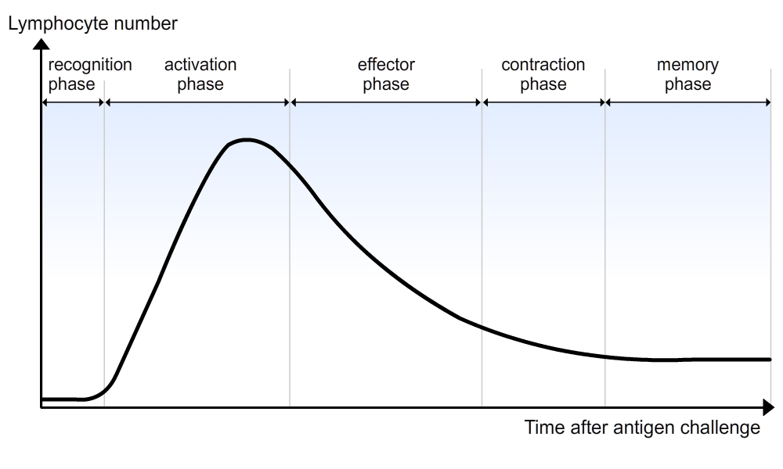
La réponse adaptative comporte plusieurs étapes
La réponse immunitaire adaptative comprend:
Une phase de reconnaissance: détection du pathogène ou d’un élément étranger par les lymphocytes.
Une phase d’activation, lors de laquelle les lymphocytes spécifiques de l’antigène reçoivent un signal co-stimulateur qui induit leur prolifération et leur différenciation en cellules effectrices.
Une phase d’expansion clonale des lymphocytes spécifiques de l’antigène.
Une phase effectrice, lors de laquelle les lymphocytes effecteurs migrent au site d’infection.
Une phase de contraction qui suit l’élimination de l’antigène.
Une phase mémoire, lors de laquelle des lymphocytes spécifiques de l’antigène survivent et persistent à long terme.

Slide 30
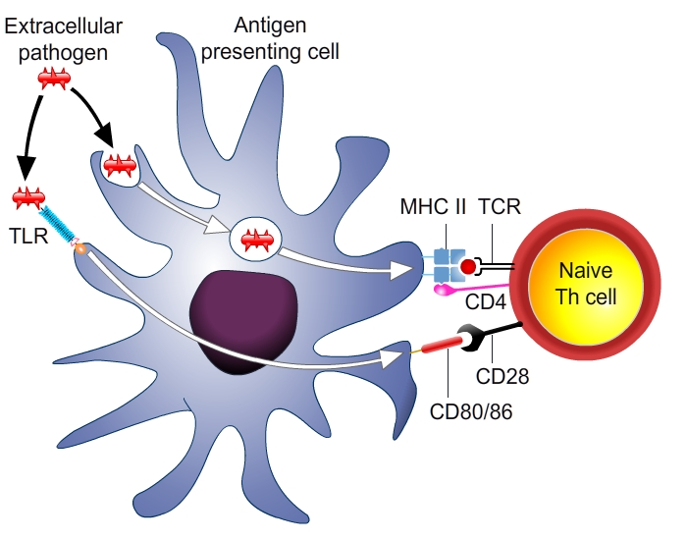
Etape 1: Présentation des antigènes par les cellules dendritiques
L’activation complète des lymphocytes spécifiques de l’antigène requiert deux signaux:
"signal 1" : l’antigène lui-même
"signal 2" : un signal de l’immunitaire innée
Ce besoin d’un deuxième signal dépendant de la présence de microbes garantit que les lymphocytes répondent à des agents infectieux et non à des substances non-infectieuses et bénignes.
Les cellules dendritiques intègrent les deux signaux et présentent les antigènes aux cellules T.
Conséquence:
Les vaccins à base d’antigène plutôt que de microbes entiers doivent contenir un adjuvant afin de stimuler une réponse immunitaire innée.
Deux signaux:
1. Antigènes (peptides) → TCR
2. PAMPs/DAMPs → Co-stimulation

Slide 31
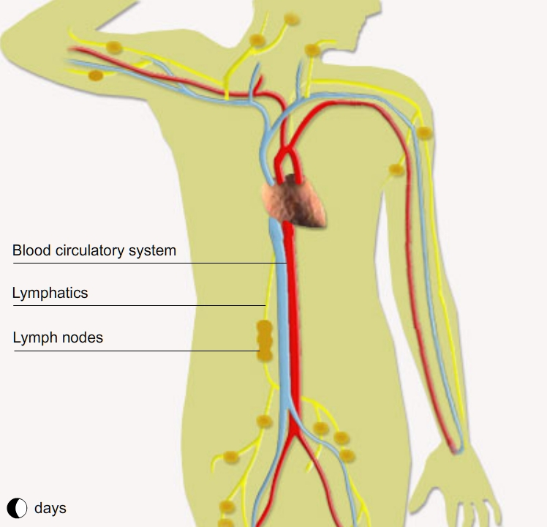
Présentation d’antigènes: le rôle des cellules dendritiques
Echantillonage des antigènes par les cellules dendritiques (DCs) migrant du tissue infecté vers les ganglions lymphatiques et la rate
Reconnaissance de l’antigène et activation: interaction entre DCs et cellules T
Elimination de l’antigène: migration des cellules T activées vers le site de l’infection

Slide 32
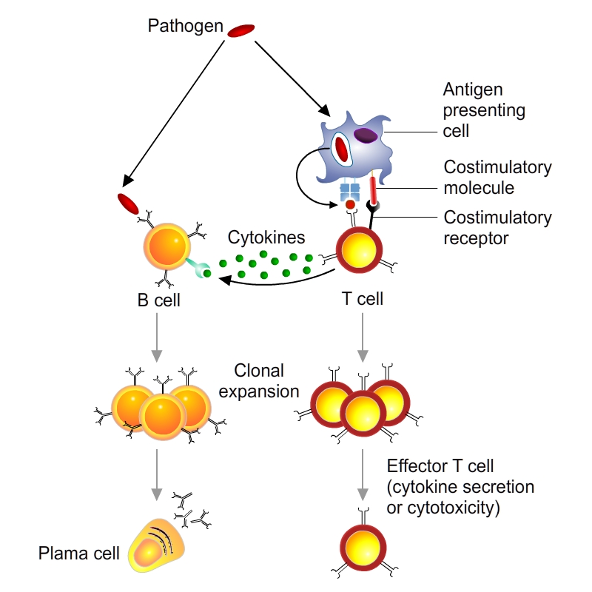
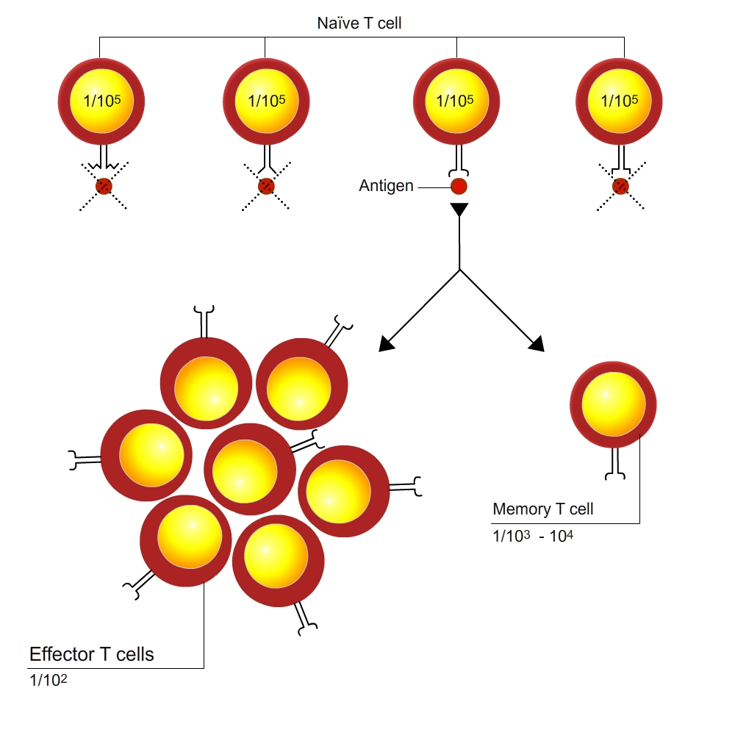
Etape 2: Phase d’activation
La réponse immunitaire adaptative comprend une phase d’activation, lors de laquelle les lymphocytes spécifiques de l’antigène reçoivent un signal co-stimulateur qui induit leur prolifération et leur différenciation en cellules effectrices.
Activation
Prolifération: expansion clonale des lymphocytes spécifiques de l’antigène

Slide 33
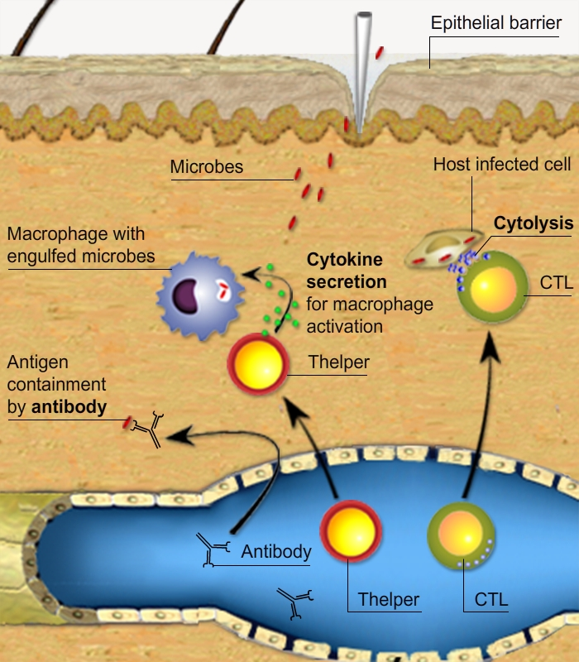
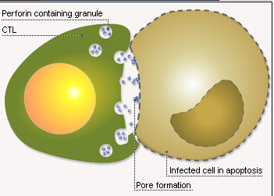
Etape 3: Phase effectrice
La réponse immunitaire adaptative comprend une phase effectrice, lors de laquelle les lymphocytes effecteurs sont distribués aux sites d’entrée de l’antigène.

Slide 34
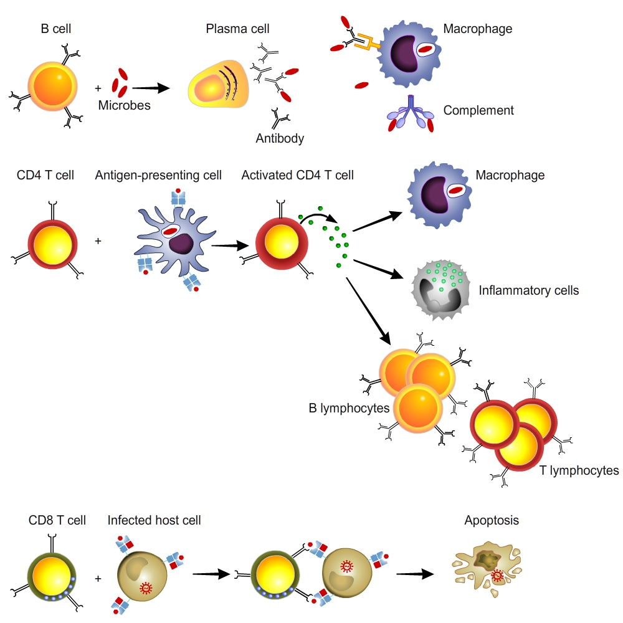
Conclusion 1B: Différentes classes de lymphocytes
Les différentes classes de lymphocytes reconnaissent des types d’antigène distincts et se différencient en cellules effectrices dont la fonction est d’éliminer l’antigène.
Les lymphocytes B reconnaissent des antigènes solubles ou à la surface cellulaire et se différencient en cellules sécrétrices d’anticorps.
Les lymphocytes T Helper reconnaissent des antigènes à la surface de cellules présentatrices d’antigènes et sécrètent des cytokines capables de stimuler différents mécanismes immunitaires et inflammatoires.
Les lymphocytes T cytotoxiques (cytolytiques) reconnaissent des antigènes exposés par des cellules infectées et tuent ces cellules.

Slide 35
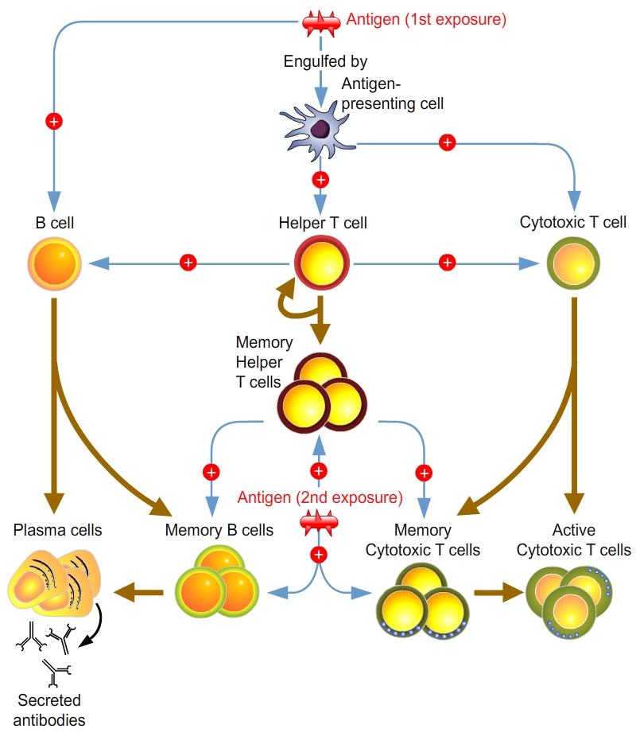
Aperçu de la réponse immunitaire acquise

Slide 36
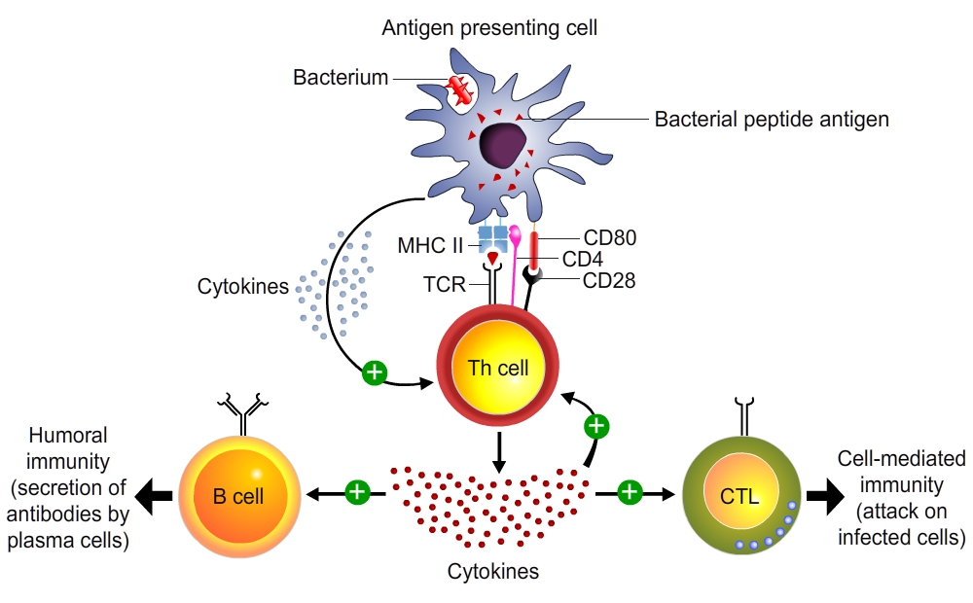
1. Le rôle central des cellules T Helper dans la réponse immunitaire humorale et cellulaire

Slide 37
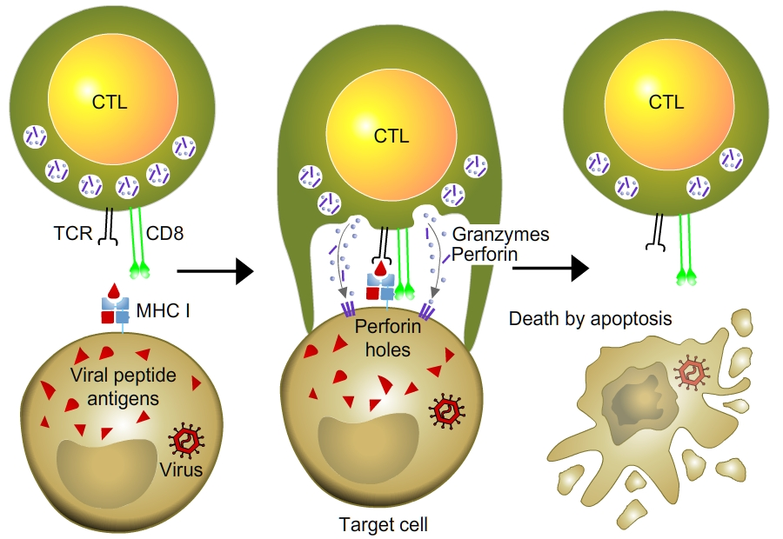
2. Cellules T cytotoxiques: une réponse aux cellules infectées

Slide 38
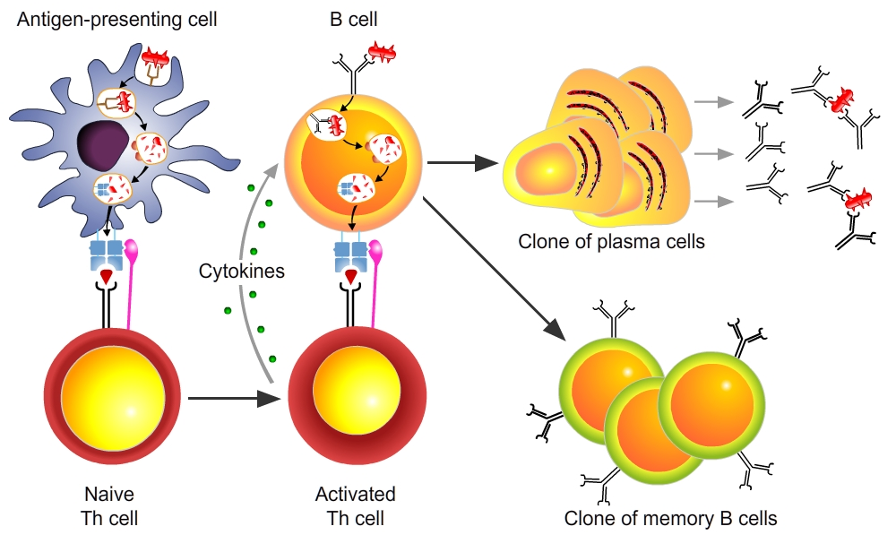
3. Activation des cellules B dans la réponse immunitaire humorale

Slide 39
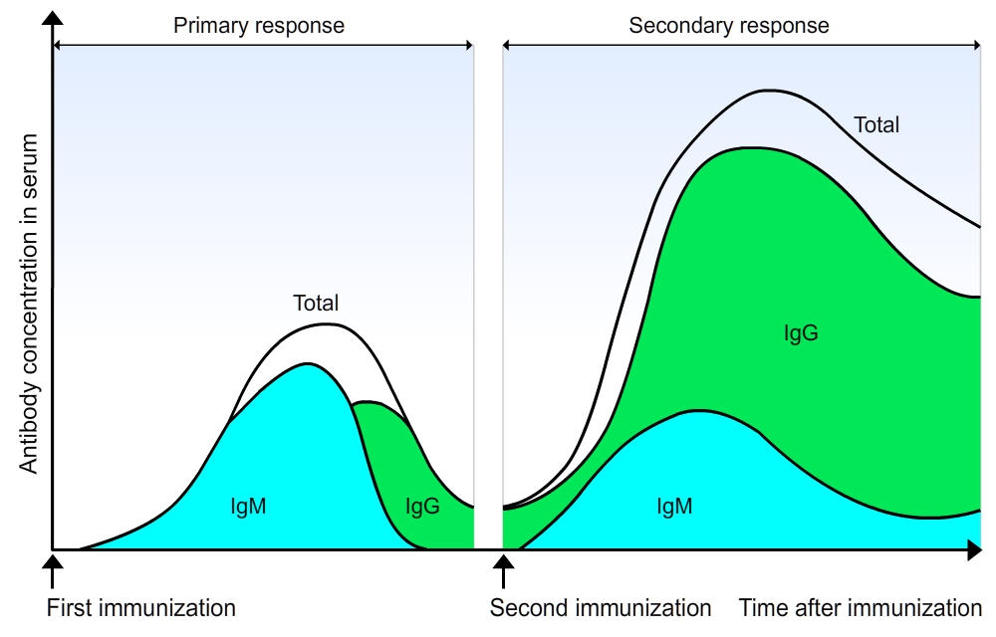

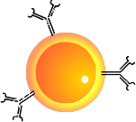

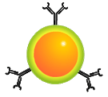
Cellules B: réponse primaire versus secondaire
Réponse anticorps primaire
Le premier contact avec un antigène active les cellules B naïves.
  long décalage (5-10 jours)
  faible amplitude
  IgM > IgG (faible affinité)
IgM
IgM
IgG
Réponse anticorps secondaire
Le deuxième contact avec un antigène active les cellules B de mémoire.
  faible décalage (1-3 jours)
  amplitude plus élevée
  IgG > IgM (haute affinité)

Slide 40
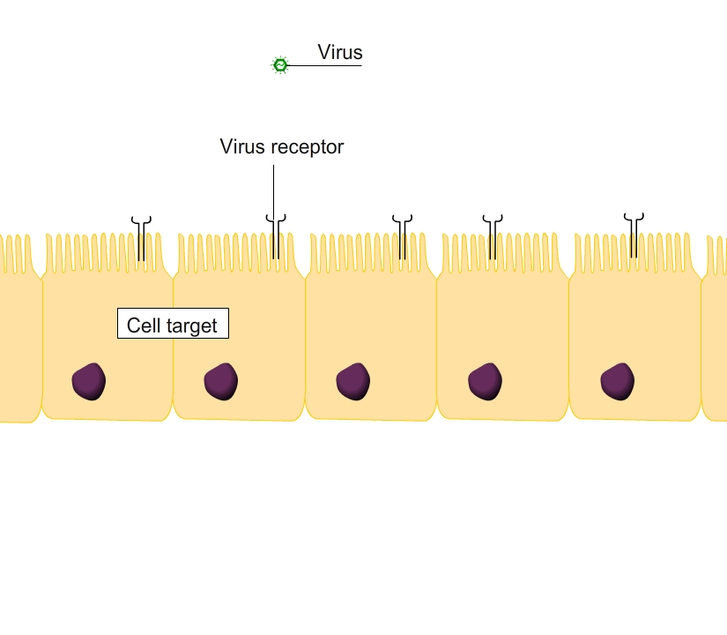
Défense contre les microbes
Viral infection |  | Bacterial infection |  | Parasitic infection
Cytopathogenic | Non- cytopathogenic | Extracellular | Intracellular | Protozoan | Helminths
Antibodies | CTL | Antibodies | Antibodies + CTL | Antibodies + CTL | IgE antibodies
Virus cytopathogène

Slide 41
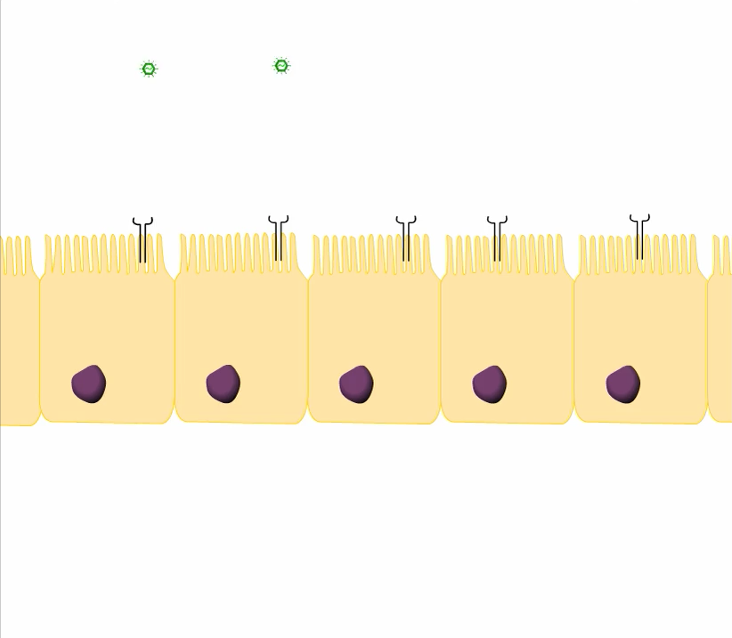
Défense contre les microbes
Viral infection |  | Bacterial infection |  | Parasitic infection
Cytopathogenic | Non- cytopathogenic | Extracellular | Intracellular | Protozoan | Helminths
Antibodies | CTL | Antibodies | Antibodies + CTL | Antibodies + CTL | IgE antibodies
Virus non-cytopathogène

Slide 42
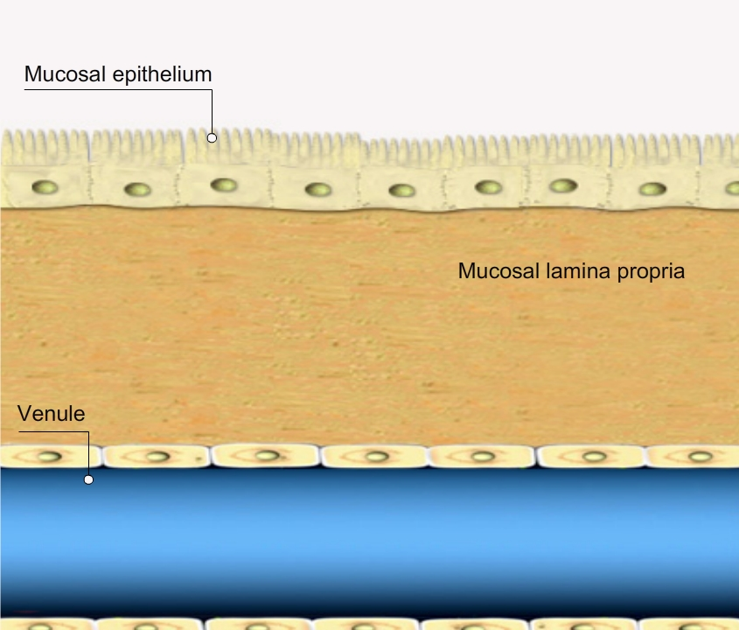
Défense contre les microbes
Viral infection |  | Bacterial infection |  | Parasitic infection
Cytopathogenic | Non- cytopathogenic | Extracellular | Intracellular | Protozoan | Helminths
Antibodies | CTL | Antibodies | Antibodies + CTL | Antibodies + CTL | IgE antibodies
Neutralisation

Slide 43
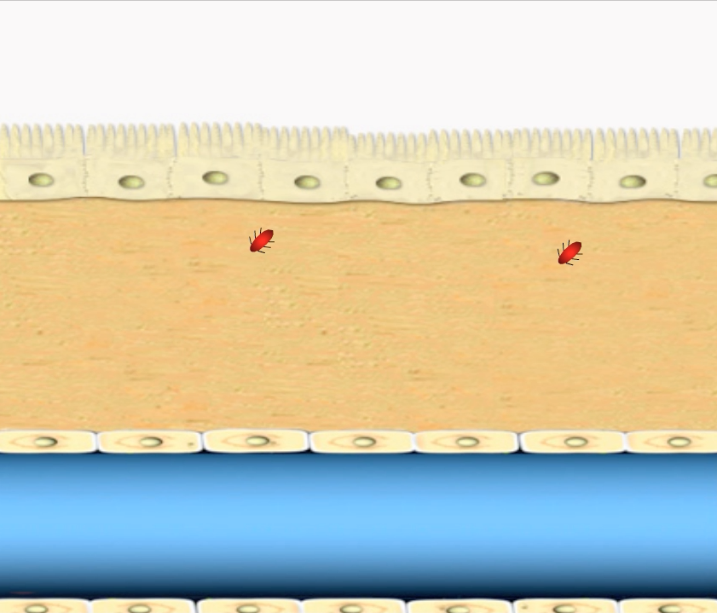
Défense contre les microbes
Viral infection |  | Bacterial infection |  | Parasitic infection
Cytopathogenic | Non- cytopathogenic | Extracellular | Intracellular | Protozoan | Helminths
Antibodies | CTL | Antibodies | Antibodies + CTL | Antibodies + CTL | IgE antibodies
Phagocytose

Slide 44
Conclusion 1C
L’immunité adaptative comprend l’immunité humorale, qui neutralise et élimine des microbes extracellulaires et des toxines par les anticorps, et l’immunité cellulaire, qui élimine les microbes intracellulaires par les lymphocytes T.
La réponse immunitaire adaptative consiste en phases consécutives: reconnaissance de l’antigène par les lymphocytes, activation des lymphocytes à proliférer et à se différencier en cellules effectrices et de mémoire, élimination des microbes, déclin de la réponse immunitaire, et mémoire à long terme.
Les lymphocytes B sont les seules cellules à produire des anticorps. Les lymphocytes B expriment des anticorps en surface qui reconnaissent les antigènes, et les cellules B effectrices secrètent des anticorps qui neutralisent et éliminent les antigènes.
Les lymphocytes T reconnaissent des fragments peptidiques d’antigènes protéiques présentés par d’autres cellules. Les lymphocytes T Helper activent les phagocytes à détruire les microbes ingérés, et activent les lymphocytes B à produire des anticorps. Les CTLs sont cytotoxiques: elles tuent les cellules infectées qui abritent des microbes dans leur cytoplasme.
Les APCs capturent des antigènes dérivés de microbes entrés pas voie épithéliale, concentrent ces antigènes dans les organes lymphoïdes, et présentent les antigènes aux cellules T.

Slide 45
Objectifs d’apprentissage
Distinguer immunité innée et adaptative
Définir pattern-recognition receptor et phagocytose (immunité innée)
Décrire le processus de réponse inflammatoire (immunité innée)
Distinguer entre les paires de termes suivants: antigènes et anticorps; lymphocytes B et T; anticorps et récepteurs des cellules B; réponse immunitaire primaire et secondaire; réponse humorale et cellulaire
Expliquer comment fonctionne la reconnaissance spécifique de l’antigène des lymphocytes B et T
Expliquer pourquoi les récepteurs d’antigène des lymphocytes sont testés pour la réactivité au soi
Décrire la sélection clonale et distinguer entre cellules effectrices et cellules mémoire
Expliquer comment un seul antigène peut provoquer une réponse humorale robuste
Comparer le processus de neutralisation et d’opsonisation

Slide 46
Résumé
La fonction physiologique du système immunitaire est de protéger l’individu contre les infections.
L’immunité innée est une ligne de défense précoce, assurée par des cellules et des molécules présentes en permanence et prêtes à éliminer les microbes infectieux. L’immunité adaptative est un type d’immunité stimulé par les microbes, a une spécificité pour des éléments étrangers, et répond plus efficacement à chaque nouveau contact avec un microbe.
Les lymphocytes sont les cellules de l’immunité adaptative et les seuls à exprimer des récepteurs d’antigène à distribution clonale.
L’immunité adaptative comprend l’immunité humorale, qui neutralise et élimine les microbes et toxines par des anticorps, et l’immunité cellulaire, qui élimine les microbes intracellulaires par les lymphocytes T.
La réponse immunitaire adaptative consiste en phases consécutives : reconnaissance de l’antigène par les lymphocytes, activation des lymphocytes à proliférer et à se différencier en cellules effectrices et de mémoire, élimination des microbes, déclin de la réponse immunitaire, et mémoire à long-terme.
Différentes populations de lymphocytes remplissent des fonctions distinctes et peuvent être distinguées par l’expression de molécules de surface particulières.
Les lymphocytes B sont les seules cellules à produire des anticorps. Les lymphocytes B expriment des anticorps en surface qui reconnaissent les antigènes, et les cellules B effectrices secrètent des anticorps qui neutralisent et éliminent les antigènes.
Les lymphocytes T reconnaissent des fragments peptidiques d’antigènes protéiques présentés par d’autres cellules. Les lymphocytes T Helper activent les phagocytes à détruire les microbes ingérés, et activent les lymphocytes B afin de produire des anticorps. Les CTL sont cytotoxiques : elles tuent les cellules infectées qui abritent des microbes dans leur cytoplasme.
Les APCs capturent des antigènes dérivés de microbes entrés pas voie épithéliale, concentrent ces antigènes dans les organes lymphoïdes, et présentent les antigènes aux cellules T.
Les lymphocytes naïfs circulent à travers les organes lymphoïdes périphériques à la recherche d’antigènes étrangers. Les lymphocytes T effecteurs migrent vers les sites périphériques de l’infection, où leur fonction est d’éliminer les microbes infectieux. Les lymphocytes B effecteurs restent dans les organes lymphoïdes et dans la moelle osseuse, d’où ils sécrètent des anticorps qui entrent en circulation pour trouver et éliminer les microbes.

